Slide 1
The Venus Project
Von Zoe Okon 09a
Eine Utopie von Jacque Fresco

Slide 2
Inhaltsverzeichnis
-Jacque Fresco
-Worterklärungen
-Ziele
-seine Gedanken und Beispiele
-Utopie
-Fazit
-Quellen

Slide 3
Jacque Fresco
Geboren 13.05.1916
Gestorben 18.05.2017
Californischer Architekt
Arbeitete 44Jahre an dem „Venus Projekt"
Zwei Ehen
Zwei Kinder –> Richard und Bambi
Wollte Weltordnung verbessern und Menschen helfen
Lebte in Florida

Slide 4
Worterklärungen
Utopie –> idealisierte (Wunsch)Vorstellung etwas nicht existenten
Sozioökonomisch –> wissenschaftliches Handeln mit sozialem Zusammenhang zu gesellschaftlichen, politischen, demographischen und ökologischen Aspekten

Slide 5
Die Ziele
Wohlstand für alle
Ausweg aus Wirtschafts- und Finanz-Krisen
Keine Armut
Keine Arbeitslosigkeit
Beseitigung der Umweltkrisen
Sozialen Wandel
Kein Krieg, sondern Frieden
Berücksichtigung von Mensch, Technik, Natur und Tieren

Slide 6
Seine Gedanken und Beispiele
Wir verteilen Geld Profit gewinnend –> fördert Egoismus, Vorteilssicherung –> Ressourcen müssen gesichert werden = Krieg
Krieg = völliges Versagen von Ländern Konflikte auszutragen –> Verschwendung von Leben und Ressourcen
Krieg ist nur für Profit
Sieht das Problem darin, dass einige wenige über alle Ressourcen verfügen
Menschliches Verhalten = Produkt seiner Umgebung
Überfluss und Mangel –> 3Tage Goldregen/ 1Jahr Goldregen; überall Apfelbäume = keine Möglichkeit für Verkauf, kein Konflikt –> kein privater Besitz nötig
Insel jeder hätte 8.000 Hektar –> keine Grenzen kein Konflikt
Genug Ressourcen um dies zu erreichen, wenn richtige Einsetzung

Slide 7
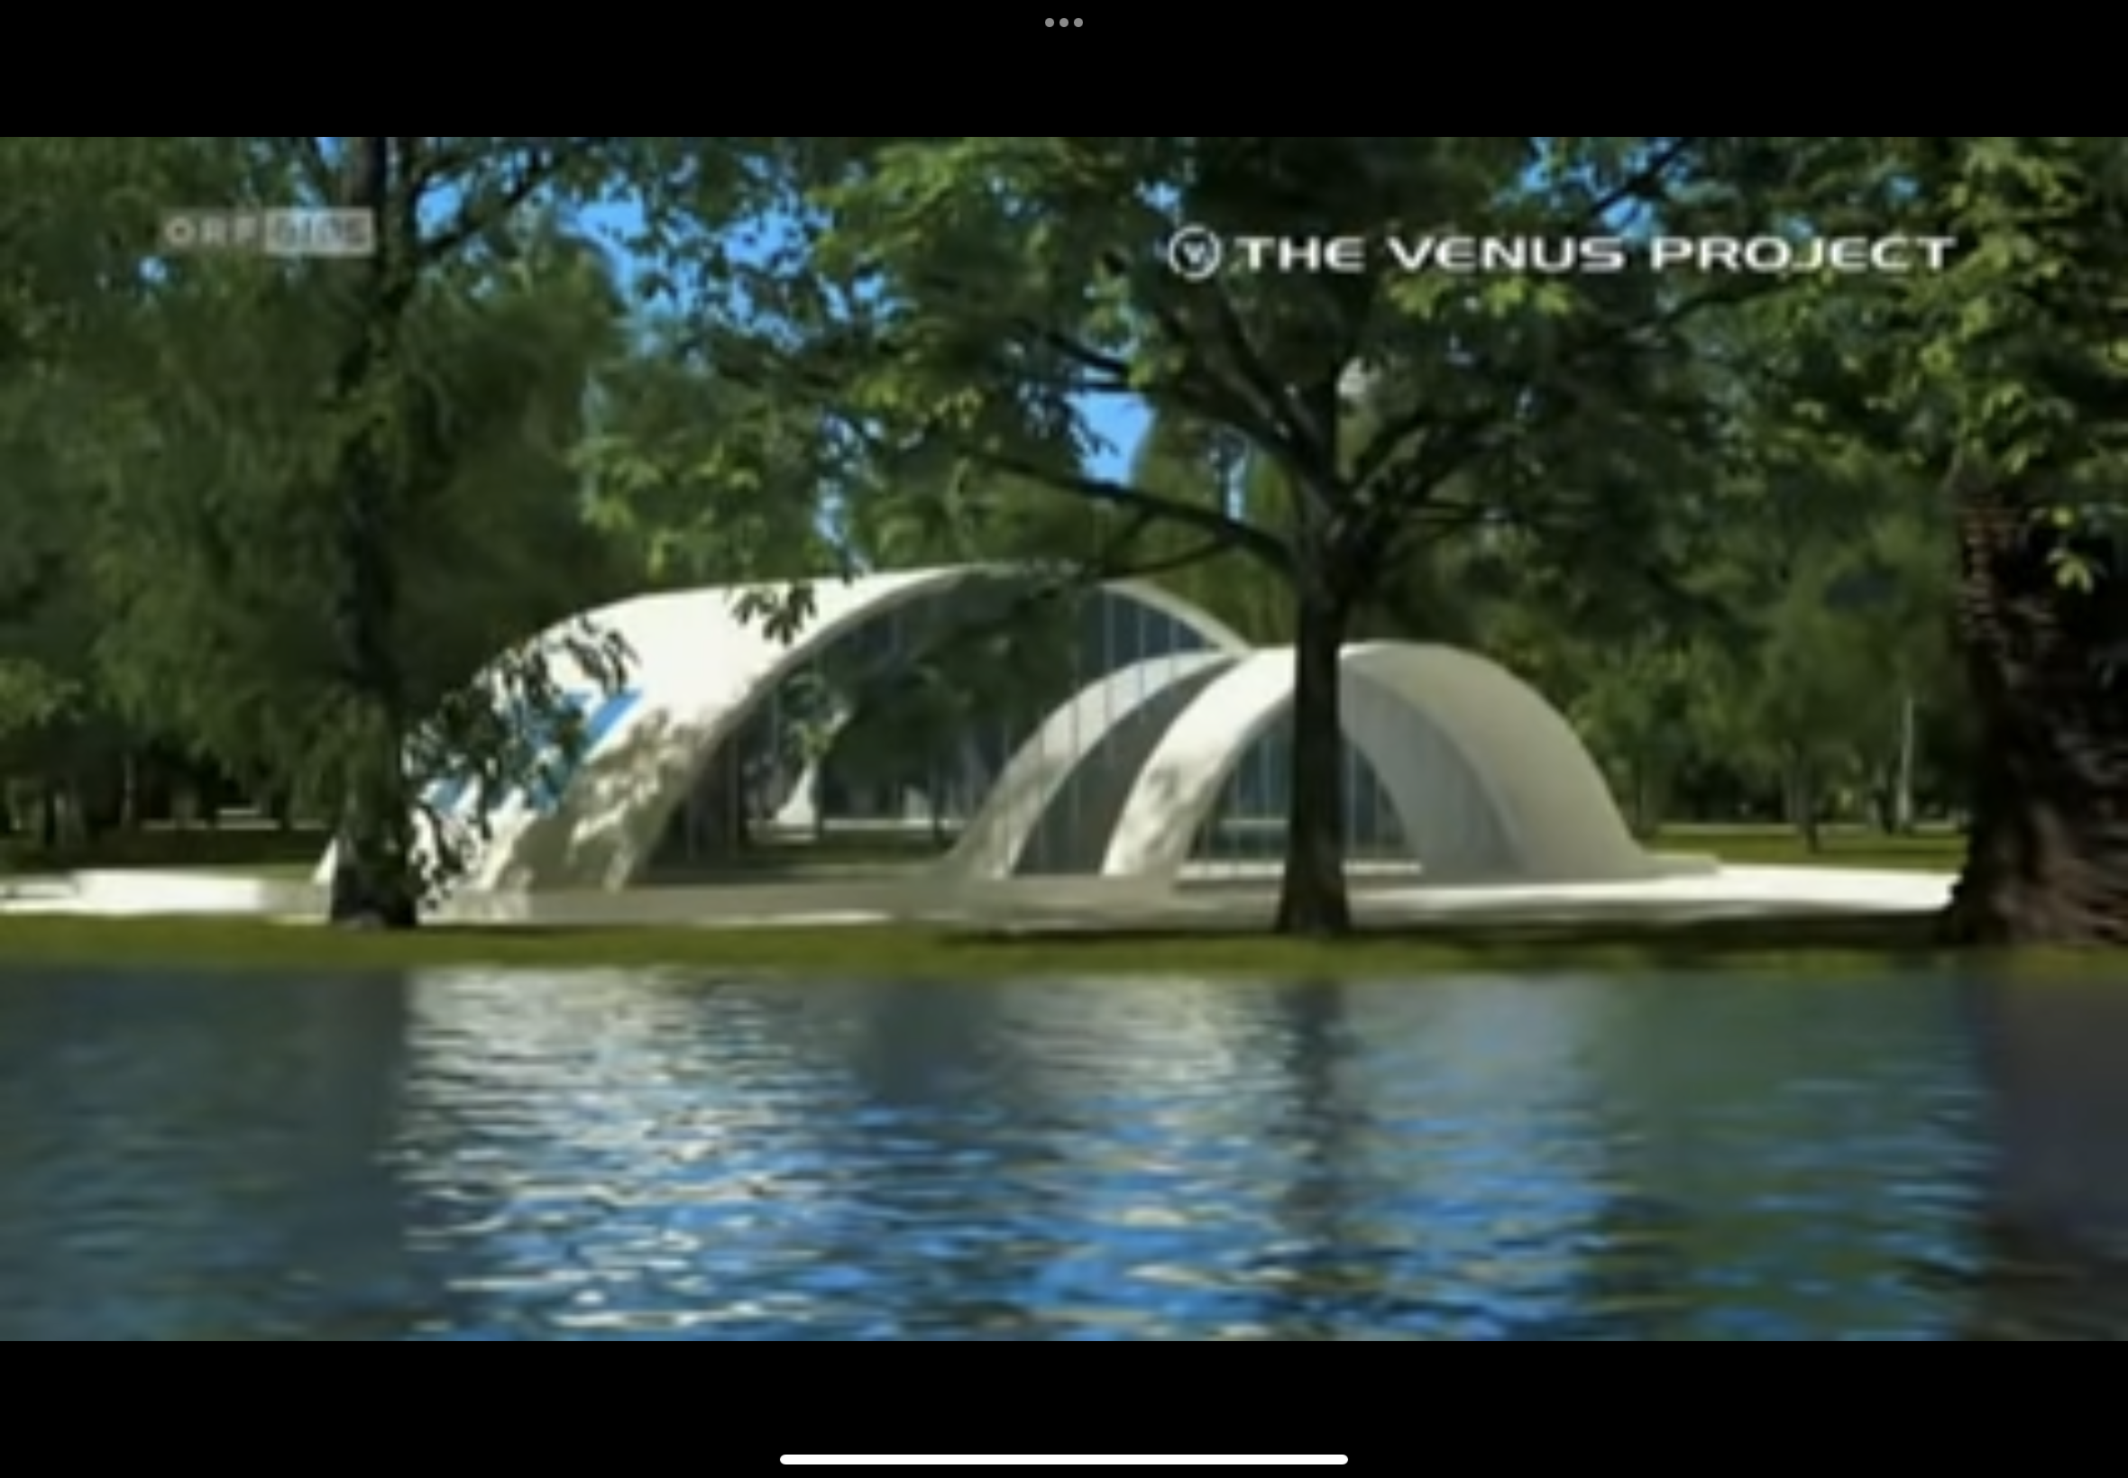
Utopie: „Das Venus Projekt”
Saubere Luft, Wasser, medizinische Versorgung und Bildung
Keine Länder mehr, „eine große Familie”
Hohe Lebensqualität und Vielfalt
1. Bestandsaufnahme der Arbeiter, Material und Bedürfnisse
2. Viele automatisieren/ ein Leben mit der Technik
3. Engpässe und Überproduktion regeln durch eine Weltweite Vernetzung
4. Alles neu aufbauen mit Zeit und Energie sparenden Fertigteilen. 1/8 von den Städten bauen und reproduzieren
Zentrum: Kinderbetreuung, medizinische Versorgung, Schule

Slide 8
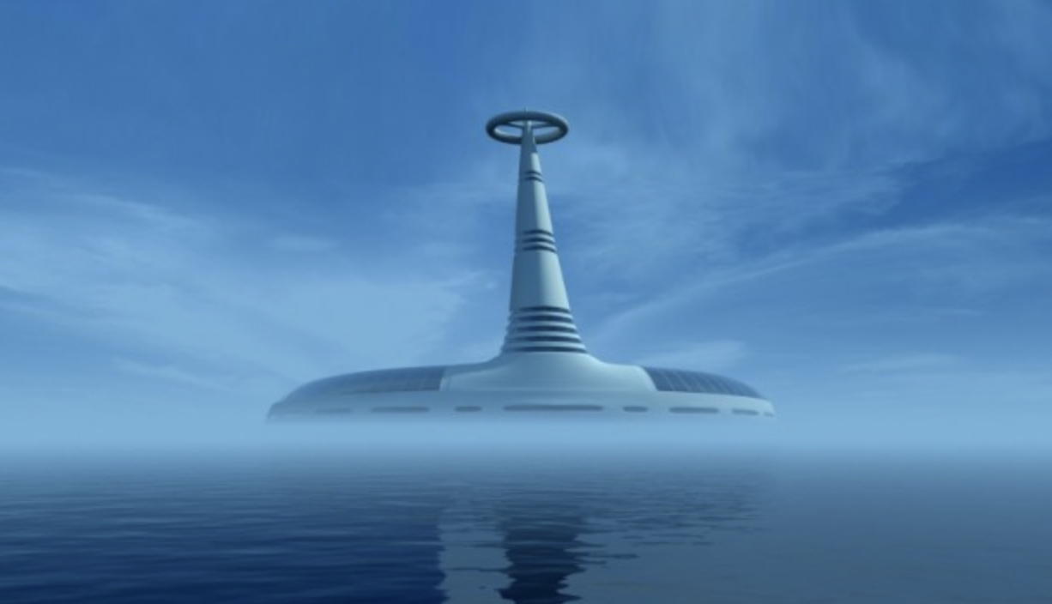
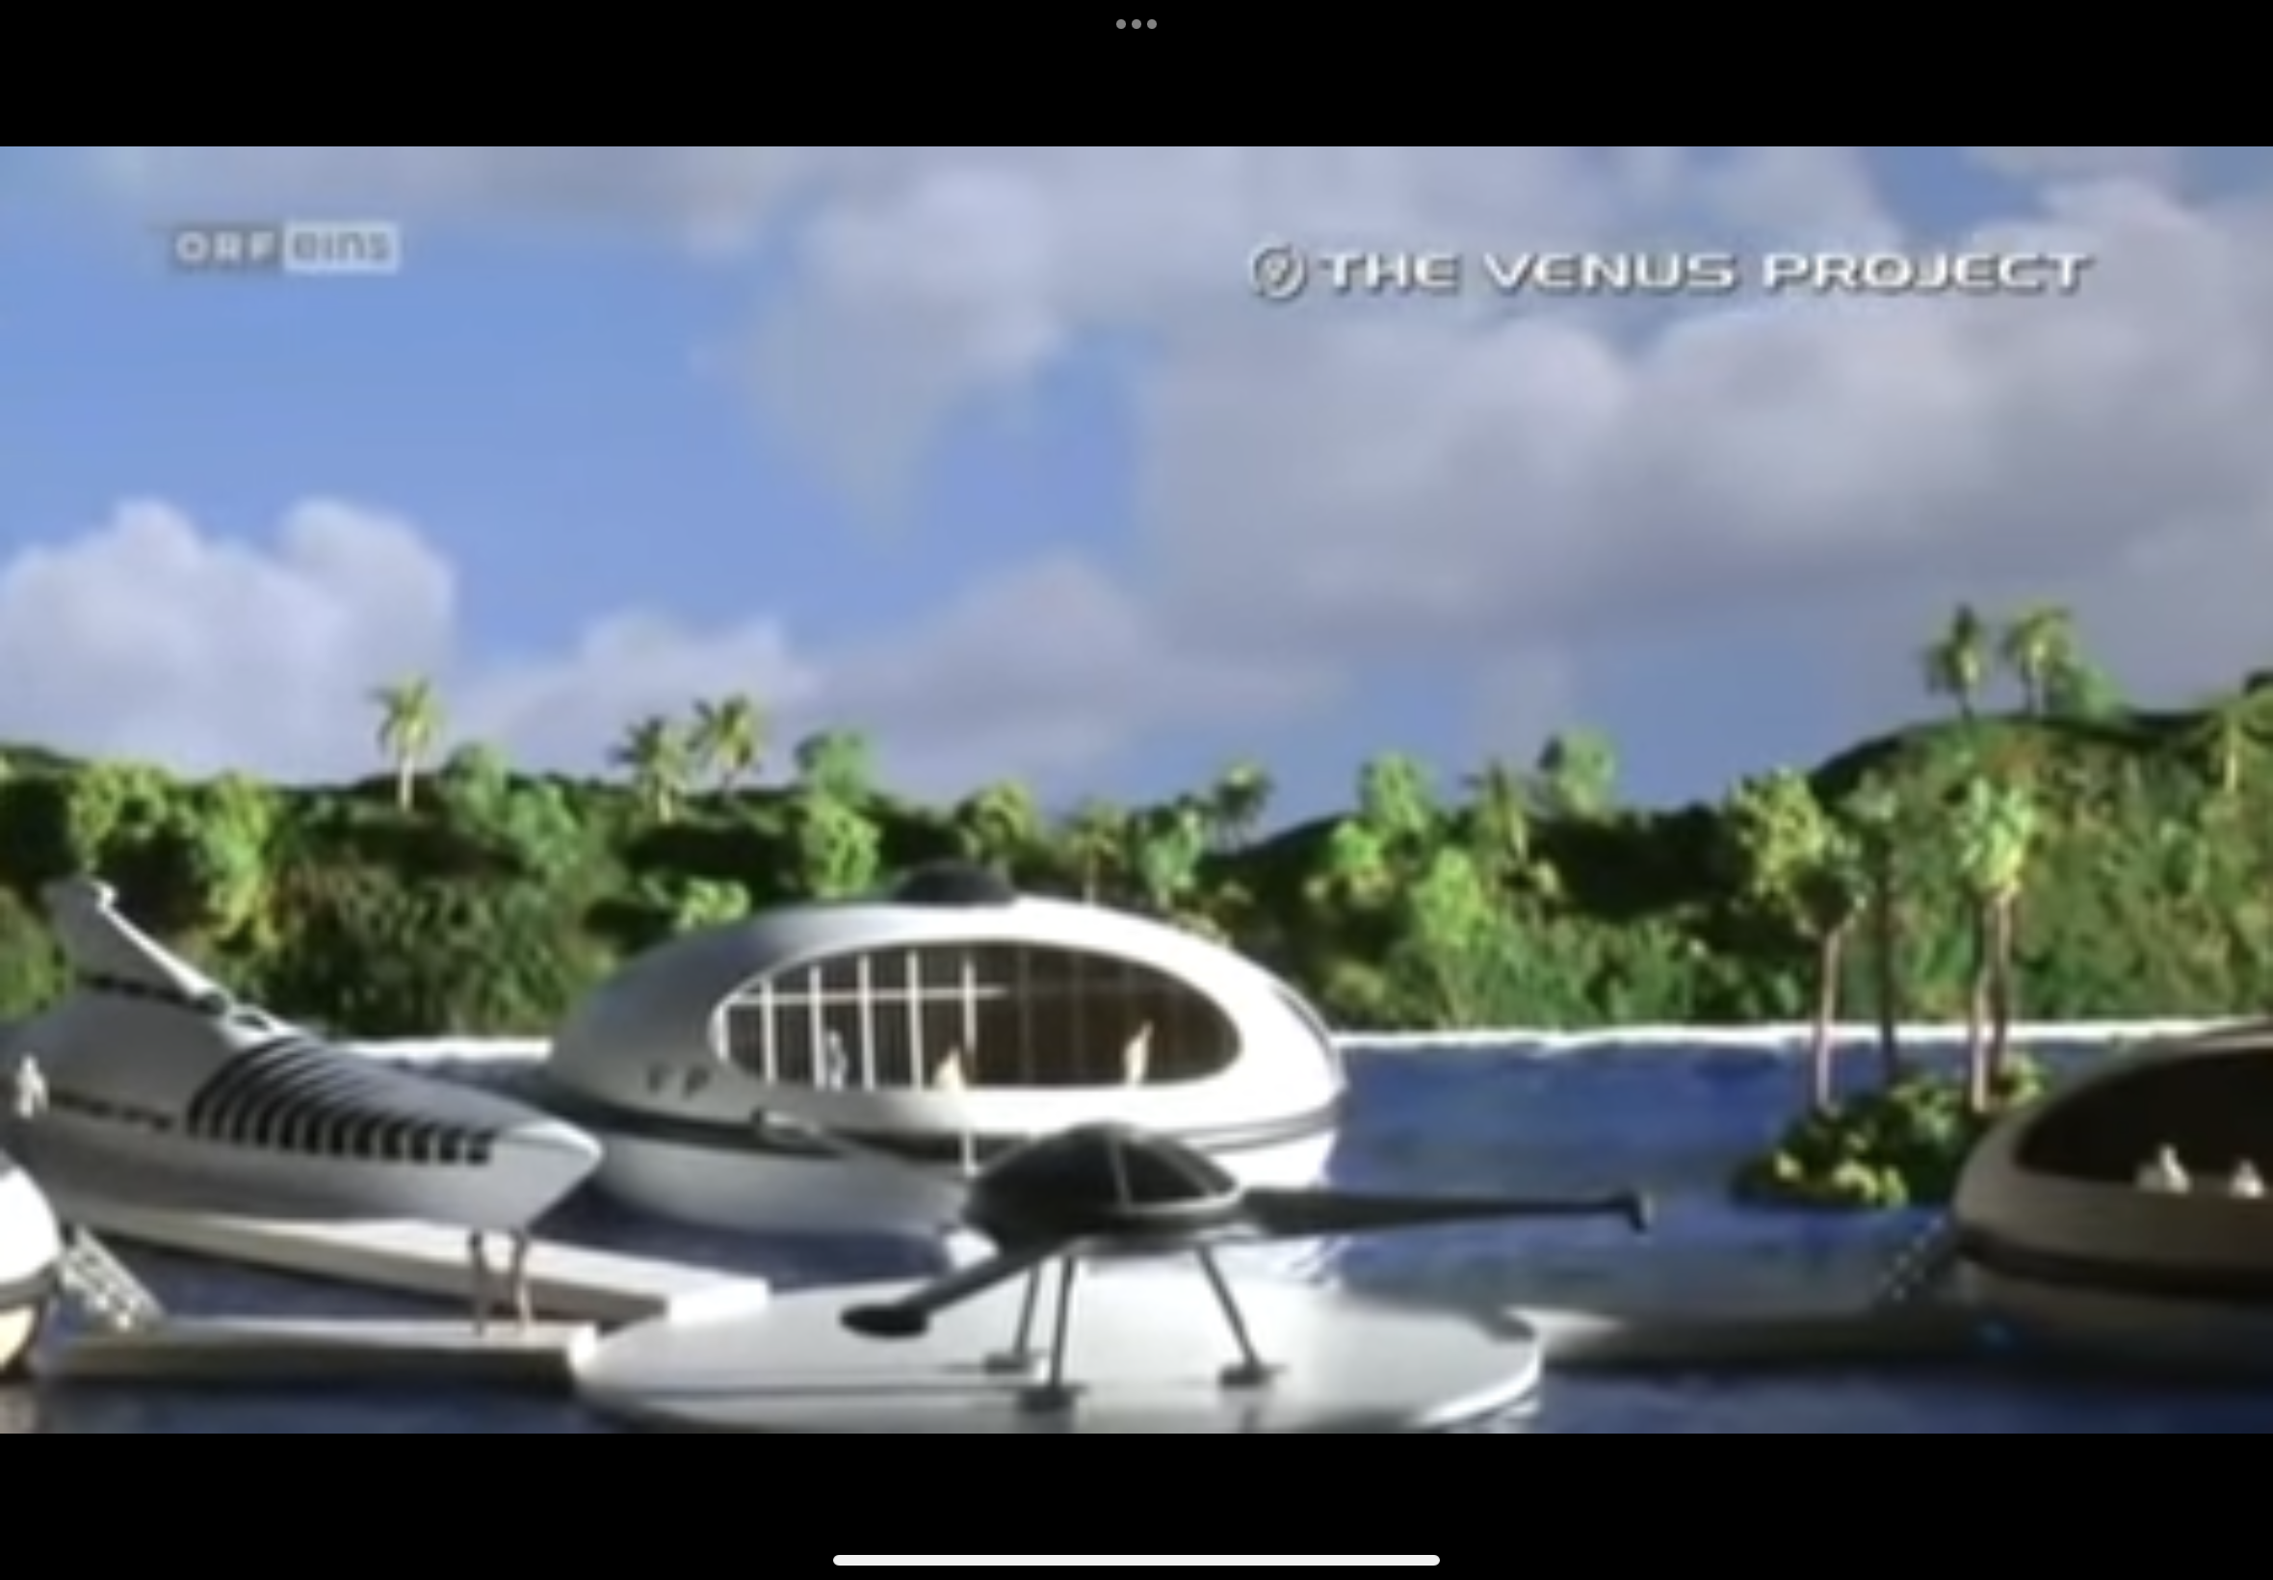
Rund um die Koppel: Forschungszentren –> Umweltbewusstsein der Bevölkerung
Äußere Versorgungsgebäude: alle Waren, die man braucht. Wie öffentliche Bibliotheken
Dahinter: Erholungsgebiete
Weiter am Rand: Wohngebiete, individuelle Häuser und Wohnungen
Nächster Sektor: Appartments, Türme mit medizinischer Versorgung, Theater, Sporthallen…
Am Rand: Gewächshäuser, Landwirtschaft

Slide 9
Fazit
Seine Utopie –> Lösung finden, alle Menschen gleich –> eine natürlich Gerechtigkeit
Individualität beibewahren, aber trotzdem alle vereinen
Lösung von Problemen (soziale, ökonomische…)
Fordert überdenken von allen Lebensweisen und Verlassen der Komfortzone, Abgabe von Machtpositionen

Slide 10
Quellen
YouTube: https://youtu.be/ft6eDahIJrs
Bing: https://www.bing.com/images/search?view=detailV2&ccid=CVbqMC67&id=AEEA46E7D31AB330D497676100F8A71AB783A856&thid=OIP.CVbqMC67l9VsbwExIgMYAQHaEK&mediaurl=https%3a%2f%2fmedia-cdn.sueddeutsche.de%2fimage%2fsz.1.1000140%2f640x360%3fv%3d1355798126000&cdnurl=https%3a%2f%2fth.bing.com%2fth%2fid%2fR.0956ea302ebb97d56c6f013122031801%3frik%3dVqiDtxqn%252bABhZw%26pid%3dImgRaw%26r%3d0&exph=360&expw=640&q=leben+jacque+fresco&simid=608046719559621886&FORM=IRPRST&ck=5774B7F33F9A1F8B58E1EF97A6DAB445&selectedIndex=3&ajaxhist=0&ajaxserp=0
Bing: https://de.kuzminykh.org/2358-jacques-fresco.html

